Slide 1
(4-4): مساحة متوازيات الأضلاع والمثلثات إعداد المعلمة: أ. نوره راشد
رئيسة قسم الرياضيات : هنادي العمران
مديرة المدرسة : أ / ليلى حسين اكبر

Slide 3
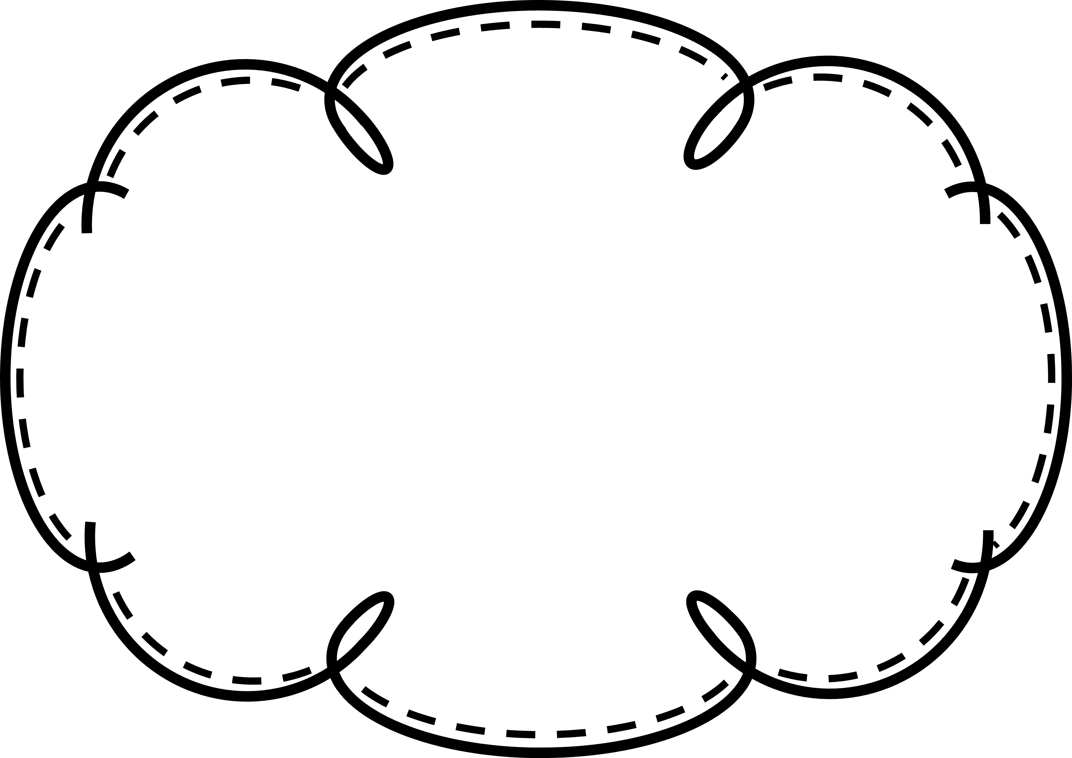
هيا نساعد نحول في جمع العسل
1
6
2
5
3
4

Slide 4
أوجدي ناتج: 2 × 8
12
10
16

Slide 5
أوجدي ناتج: 4 × 7
28
11
26

Slide 6
أوجدي ناتج: 9 × 4
32
36
13

Slide 7
أوجدي ناتج: 5 × 11
55
16
15

Slide 8
أوجدي ناتج: 20 × 6
12
26
120

Slide 9
أوجدي ناتج: 14,4 × 10
1440
144
1,44

Slide 11
مساحة متوازي الأضلاع = مساحة المستطيل
= القاعدة × الارتفاع

Slide 12
صفحة 159
4
7
28

Slide 13
صفحة 159
الارتفاع
القاعدة
5
11
وحدة مربعة
55

Slide 14
1
مساحة المثلث = مساحة متوازي الأضلاع
2
1
مساحة المثلث = × القاعدة × الارتفاع
2

Slide 15
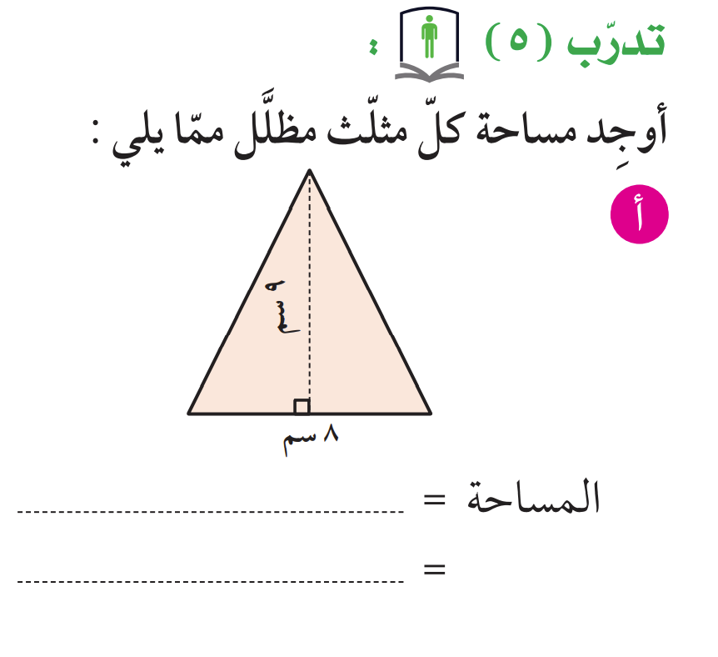
صفحة 161
1
× ق × ع
2
4
1
= 36 سم ²
× 8 × 9
2
1

Slide 18
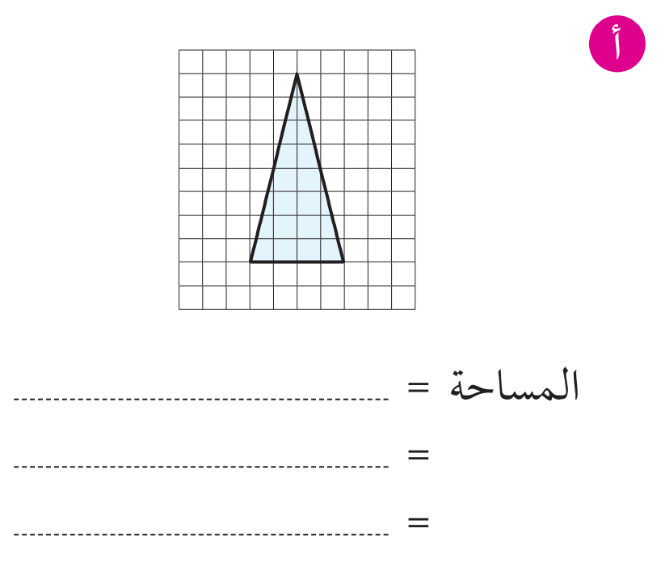
صفحة 162
1
× ق × ع
2
2
1
× 4 × 8
2
1
16 وحدة مربعة

Slide 19
صفحة 162
1
× ق × ع
2
3
1
× 6 × 6
2
18 وحدة مربعة
1

Slide 20
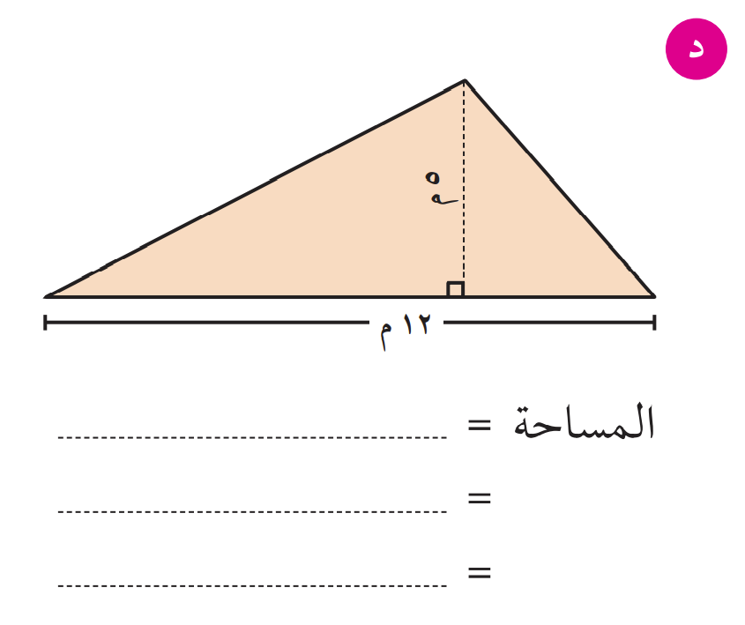
صفحة 162
1
× ق × ع
2
6
1
× 12 × 5
2
1
30 م 2

Slide 21
صفحة 163
م = ق × ع
= 20 × 6
سم²
= 120

Slide 22
صفحة 163
م = ق × ع
= 10 × 14,4
سم²
= 144

Slide 23
اختاري الإجابة الصحيحة :

Slide 24
ماذا تعلمنا اليوم ؟

